Slide 1
Výzkum v pedagogické praxi Zásady tvorby dotazníku
Mgr. Jana Obrovská, Ph.D.

Slide 2
Reflexe 1. úkolu
Jak to šlo? Jaký způsob kódování jste zvolili?
Opakovaly se vám kódy?
Potkávaly se vám kódy?

Slide 3
Struktura návrhu výzkumného projektu
TÉMA
VÝZKUMNÝ PROBLÉM/CÍL VÝZKUMU/VÝZKUMNÁ OTÁZKA
REŠERŠE LITERATURY K TÉMATU
VOLBA VÝZKUMNÉHO DESIGNU (kvantitativní)
FORMULACE A OPERACIONALIZACE HYPOTÉZ (kvanti)
TECHNIKY SBĚRU DAT (dotazník)
STRATEGIE VÝBĚRU PŘÍPADŮ
SBĚR DAT V TERÉNU
ANALÝZA DAT
VÝZKUMNÁ ZPRÁVA/BAKALÁŘSKÁ PRÁCE/ODBORNÝ ČLÁNEK

Slide 4
Už jste někdy vyplňovali nějaký dotazník?
Už jste někdy tvořili nějaký dotazník?

Slide 5
Co je dotazník a k čemu slouží
Dotazník je způsob písemného kladení otázek a získávání písemných odpovědí.
Typicky je využíván na zjišťování zkušeností, názorů a postojů u skupiny respondentů, kteří představují vzorek z cílové populace.
Můžeme jím získat velké množství informací při malé časové investici.

Slide 6
Příklad dotazníku PISA Programme for International Student Assessment
https://www.oecd.org/pisa/data/2018database/CY7_201710_QST_MS_STQ_NoNotes_final.pdf

Slide 7
Aktivita
Pracujte ve dvojicích. Zařaďte jednotlivé pojmy k dotazníku, nebo k rozhovoru.

Slide 8
DOTAZNÍK | ROZHOVOR
Vyšší možnost standardizace | Nižší možnost standardizace
Nižší potenciál pro validitu | Vyšší potenciál pro validitu
Vyšší potenciál pro reliabilitu | Nižší potenciál pro reliabilitu
Vliv výzkumníka minimální | Vliv výzkumníka vysoký
Návratnost menší a hůře kontrolovatelná | Návratnost vysoká a snáze kontrolovatelná
Efektivní (levný) | Neefektivní (pracný a velmi časově náročný)
Anonymita možná | Anonymita problematická
Omezené možnosti motivace respondentů | Vyšší možnost motivovat

Slide 9
Pojem validita (tj. věrohodnost) se vztahuje zejména k platnosti odpovědí na jednotlivé položky. Mezi faktory ovlivňující úroveň validity odpovědi patří zejména typ položky. Např. položky zjišťující věk či pohlaví mají obvykle vyšší validitu, položky zaměřené na názory, postoje a zájmy spíše nižší; také položky vyžadující odhad, kdy respondent je nucen údaje v mysli rekonstruovat (např. Kolik času věnujete týdně studiu?), bývají méně přesné.
Pojmem reliabilita je odkazováno na přesnost a spolehlivost měření. Samostatná položka zjišťující nějaký komplexnější jev či konstrukt, je poměrně zranitelná. Abychom zvýšili reliabilitu měření, je vhodné ptát se celým souborem otázek na různé vlastnosti či projevy jevu.

Slide 10
Než začneme tvořit dotazník aneb vztah teorie a empirie v kvantitativním výzkumu
Indukce, nebo
dedukce??
Hypotéza: tvrzení o vztahu mezi dvěma proměnnými.
Na základě hypotéz tvoříme položky do dotazníku.

Slide 11
„Kvantitativní výzkum není nic jiného než testování hypotéz. (…) Deduktivní metoda vychází z teorie nebo z obecně formulovaného problému. Teoretický nebo praktický problém je přeložen do jazyka hypotéz. Hypotézy navrhují, jaké spojení mezi proměnnými bychom měli najít, je-li naše hypotéza pravdivá. Pak následuje sběr dat. Odpovídají-li závislosti mezi nalezenými daty vzorci předpovězenému v hypotézách, přijmeme hypotézy jako platné. Jinak musíme hypotézy odmítnout.“
(Disman, 2002, s. 76)

Slide 12
Co je to proměnná? hypotéza?? a operační definice proměnné???
„Hypotéza je tvrzení předpovídající existenci souvislosti mezi dvěma nebo více proměnnými.“ (Disman, 2002, s. 77)
„V kvantitativním výzkumu můžeme zkoumat pouze takové problémy, které je možné přeložit do jazyka pracovních hypotéz (…), jež je možno vyjádřit jako vztahy mezi proměnnými, pro které máme validní operační definici.“ (Disman 2002: 85)
„V operační definici je koncept vyjádřen popisem operací, kterými bude měřen.“ (Disman 2002: 77)

Slide 13
Příklad
Téma: Dialogické vyučování
Hypotéza: Čím více otázek žák během výuky zodpoví, tím se zlepšuje jeho studijní průměr.
Položka v dotazníku: Když si vzpomeneš na dnešní hodinu, dokážeš odhadnout, kolikrát jsi odpovídal na nějakou otázku učitelky?

Slide 14
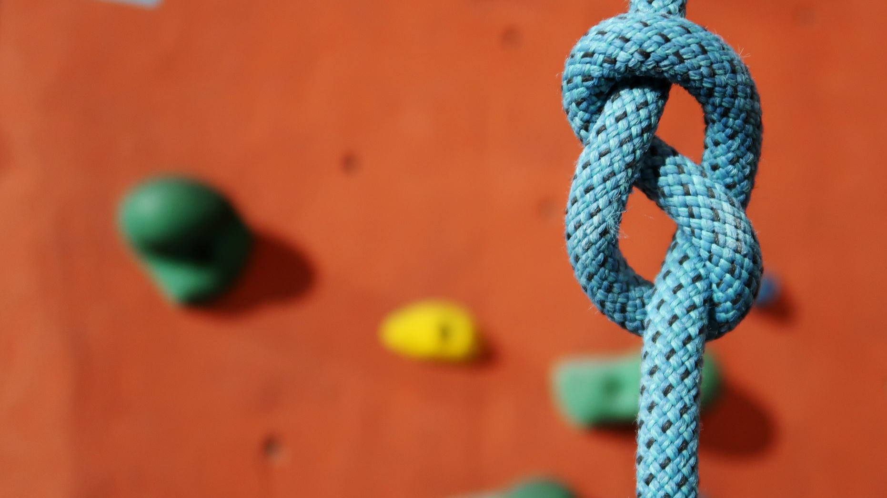
Aktivita
Formulujte ve vazbě na vaše téma a výzkumnou otázku hypotézu + 3 položky do dotazníku v návaznosti na hypotézu.
Můžete si vzájemně pomáhat, ale každý musí mít svou vlastní hypotézu a položky.
Výsledek práce si schovejte, můžete jej využít při zpracování závěrečného úkolu.

Slide 15
Struktura dotazníku
Před tvorbou jakéhokoliv dotazníku musíme formulovat jeho cíl – tj. co daným dotazníkem zjišťujeme, na jaké výzkumné otázky chceme odpovědět a jaké hypotézy chceme ověřovat.
Výzkumnou otázku je vhodné rozdělit do několika dílčích VO a v návaznosti na ně tvořit tematické okruhy otázek a podle nich dotazník strukturovat. Každé VO oblasti ideálně odpovídá jedna hypotéza.
např. okruh otázek 1) na kvalitu školy pohledem rodiče, 2) na zpětnou vazbu poskytovanou vyučujícími jejich dítěti, 3) na komunikaci školy s rodiči apod.

Slide 16
Dramaturgie dotazníku
Hlavička (datum, představení výzkumu, jehož je dotazník součástí, délka dotazníku, instrukce k vyplňování dotazníku)
Faktografické a demografické otázky
Náročnější otázky později
Osobní až intimní otázky až na konec
Snazší otázky na úvod

Slide 17
Časté chyby při konstrukci dotazníku (I.)
Formulujte jasné otázky, kterým budou všichni respondenti stejně rozumět (např. výrazy „obyčejně“ a „někdy“ interpretují různí lidé různě). Umíte italsky? VERSUS Umíte přečíst článek v novinách v italštině s porozuměním?
Pozor na dvouhlavňové položky, které se ptají na dvě různé věci zároveň (např. Posílil byste výuku matematiky a češtiny na školách?)
Tvořte jednoduché a výstižné otázky – dlouhé otázky zvyšují riziko neporozumění.

Slide 18
Časté chyby při konstrukci dotazníku (II.)
Nepoužívejte zápory v položkách (obzvlášť se vyhněte dvojitému záporu, např.: Nesouhlasím s nedokončením jaderné elektrárny.)
Vyhněte se sugestivním položkám (např. Odborníci poukazují na řadu negativních účinků vakcinace. Schvalujete plošné očkování?)
Střídejte různé typy otázek, ale nepřehánějte to. Pozor na orientace škál.
Délka (dotazník delší než 30, resp. 45 minut) – příklad ISOTIS

Slide 19
Typy otázek v dotazníku
Uzavřené (např. dichotomické – varianty odpovědí ano, ne, neumím se vyjádřit)
Polo-uzavřené (obsahují variantu „jiné, prosím popište/specifikujte“)
Otevřené (náročnější na analýzu)
Škálované (vhodné pro měření postojů, často se používají Likertovy škály:
Nakolik jste byl spokojen s aktivitou svých žáků v hodině? (1) Silně nespokojen - (2) Nespokojen - (3) Ani nespokojen, ani spokojen - (4) Spokojen - (5) Silně spokojen

Slide 20
Práce ve skupinách
Jaké chyby/problémy v předloženém dotazníku nacházíte?

Slide 21
Příprava na 5. seminář
Ve vazbě na vaše téma/cíl/výzkumnou otázku/hypotézu vytvořte dotazník přes Google forms a nechte jej vyplnit alespoň 30ti respondentům (rodině, kamarádům…).
Na příští seminář přijďte s vyexportovanou tabulkou odpovědí z Google forms ve formátu Excel.
Na příští seminář si s sebou přineste notebook s nainstalovaným softwarem JASP!
stáhněte si free verzi

Slide 22
Zpracováno podle:
Disman, M. (2011). Jak se vyrábí sociologická znalost? Příručka pro uživatele. Praha: Karolinum.
Gavora, P. (2000). Úvod do pedagogického výzkumu. Brno: Paido.
Vlčková, K., Mareš, J. (2017, září). Strategie řízení třídy u učitelů na praxích a jejich provázejících učitelů z hlediska potřeby kognitivní uzavřenosti. Příspěvek prezentovaný na 25. konferenci ČAPV: Vliv technologií v oblasti vzdělávání a pedagogického výzkumu, Hradec Králové na PDF UHK.

